Slide 1
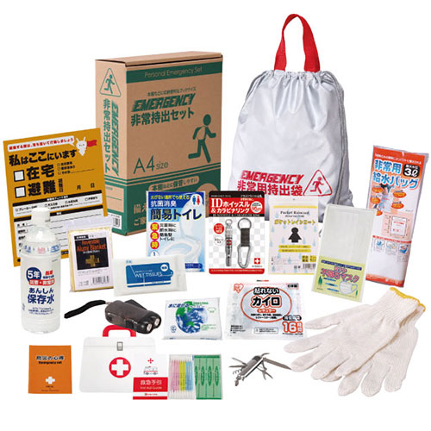
【提案書】
非常持出セット17点セット
特徴
17点詰め合わせの非常持出しセット。A4サイズのボックス入りのため通常時は本棚などに収納しておくことも出来るため、邪魔になりにくい点もGOOD！防災イベントの特典用にもおすすめ。
商品写
納期
納期スペース
仕様
サイズ：非常用持出袋：340×390mm
包装：化粧箱入
注意事項：※セット商品の色・柄は写真と異なる場合があります
備考：非常持出袋・防災の心得・IDホイッスル&カラビナリング・カイロ・レインコート・抗菌消臭トイレ・ダイナモLEDライト・軍手・アルミブランケット・マスク・除菌アルコールウェットティッシュ・、5年保存水500ml・8徳ナイフ・給水袋3L・緊急避難カード・水に流せるペーパー・救急4点セット
お見積
お見積りスペース

